Slide 1

Το Εικονογραφημένο Βιβλίο στην Προσχολική Εκπαίδευση
Ενότητα 7: Εικονογραφήσεις
Αγγελική Γιαννικοπούλου
Τμήμα Εκπαίδευσης και Αγωγής στην Προσχολική Ηλικία (ΤΕΑΠΗ)

Slide 2

Διδακτική Πρακτική
Διδακτική πρακτική:
Ελένη Τσενεκίδη,
Μαριάννα Ματζίρη.
Βιβλίο: Carroll, Lewis, 1832-1898. Η Αλίκη στη χώρα των θαυμάτων: Στην κουνελότρυπα / Λιούις Κάρολλ · διασκευή Τζο Ράτιγκαν, Τσαρλς Νάρνμπεργκ · μετάφραση Φίλιππος Μανδηλαράς · εικονογράφηση Ερίκ Πουιμπαρέ. - Αθήνα : Εκδόσεις Πατάκη, 2014.
[1]

Slide 3
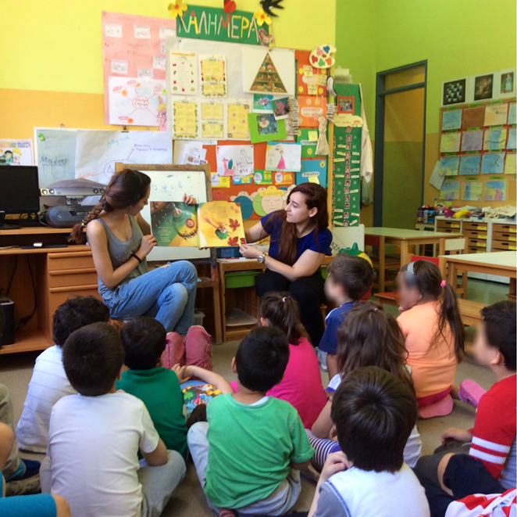
Ανάγνωση του βιβλίου
Διαβάσαμε την Αλίκη στη Χώρα των Θαυμάτων.

Slide 4
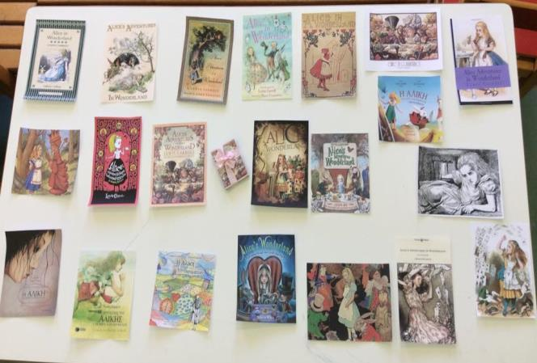
Παρατήρηση βιβλίων
Για να έρθουν τα παιδιά σε επαφή με τις διαφορετικές εικονογραφικές εκδοχές της Αλίκης, επιλέξαμε, φωτοτυπήσαμε και πλαστικοποιήσαμε τη μορφή της έτσι όπως τη συναντήσαμε σε διάφορα βιβλία.
Παρατηρήσαμε πόσο διαφορετικές είναι μεταξύ τους αυτές οι Αλίκες.

Slide 5
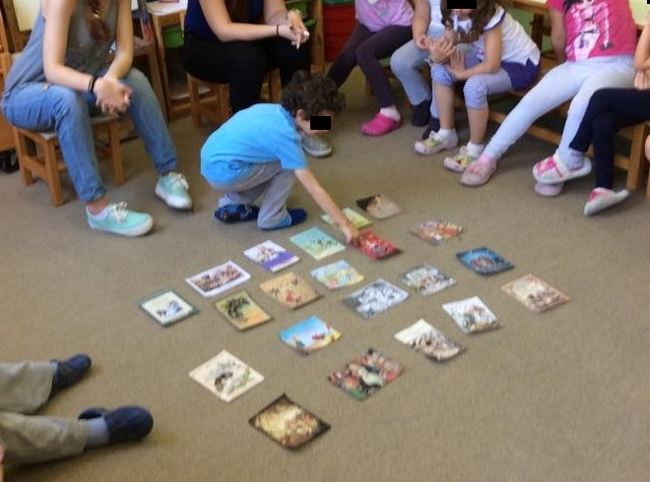
Παιχνίδι παρατήρησης
Παίξαμε ένα παιχνίδι παρατήρησης, το «Μάντεψε Ποια»:
Τα παιδιά χωρίστηκαν σε δύο ομάδες.
Η πρώτη ομάδα επέλεγε μυστικά μια Αλίκη και όλα τα μέλη της άλλης κάνοντας ο καθένας από μία ερώτηση που απαντάται με Ναι ή Όχι (π.χ. Είναι ξανθιά;) έπρεπε να μαντέψουν ποια είναι.

Slide 6
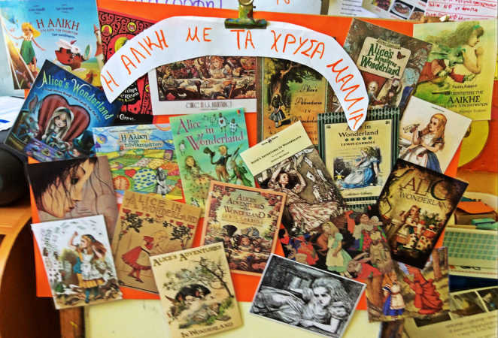
Δημιουργία αφίσας
Με τις μη πλαστικοποιημένες εικόνες δημιουργήσαμε μια αφίσα με τις διαφορετικές μορφές της Αλίκης. Τα παιδιά επέλεξαν ποια τους αρέσει περισσότερο και δικαιολόγησαν το γιατί. Λιγότερο άρεσε σε όλα η ασπρόμαυρη Αλίκη για την οποία τα παιδιά είπαν ότι ο εικονογράφος ξέχασε να βάλει χρώμα.

Slide 7
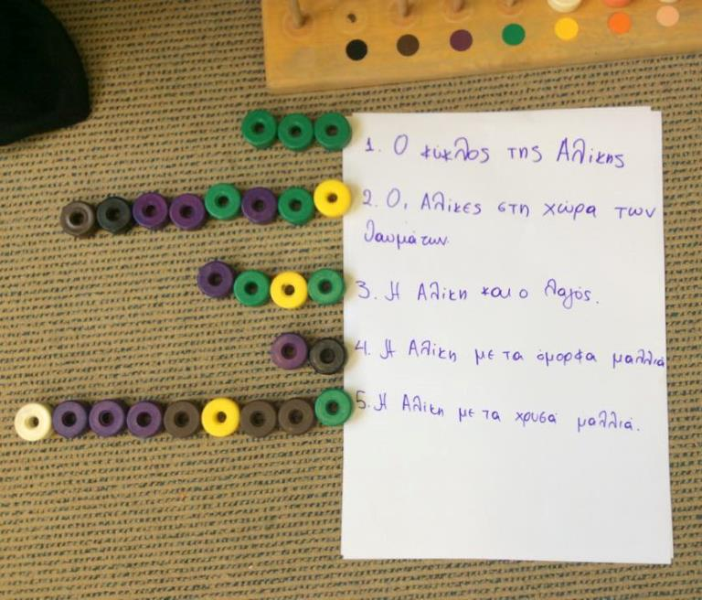
Επιλογή μηνύματος
Το λεκτικό μήνυμα προέκυψε μετά από ψηφοφορία.

Slide 8
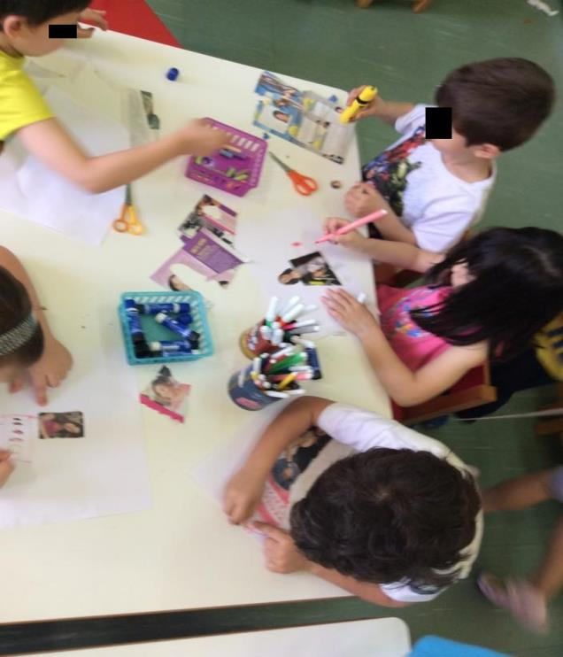
Εικαστική δραστηριότητα (1/2)
Τα παιδιά σε ρόλο εικονογράφου δημιούργησαν τη δική τους Αλίκη με την τεχνική του κολλάζ και φόντο από κιμωλία.

Slide 9
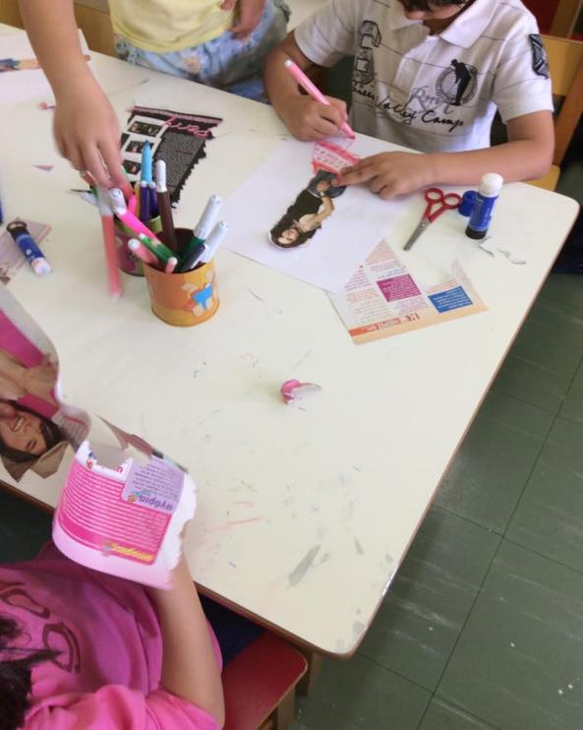
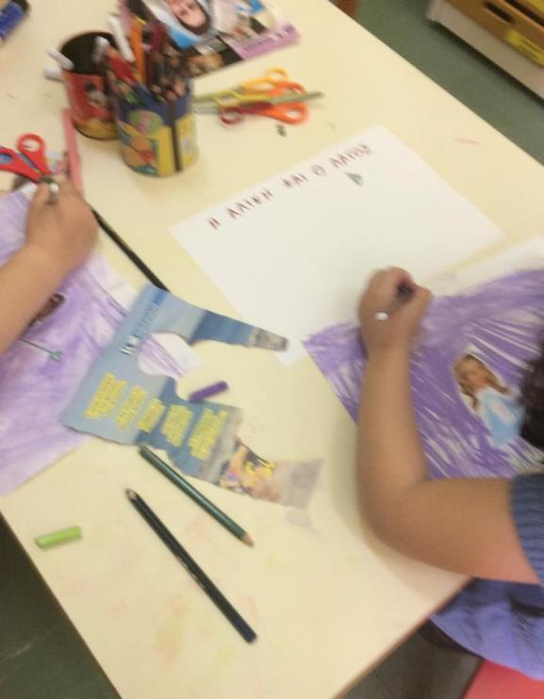
Εικαστική δραστηριότητα (2/2)

Slide 10
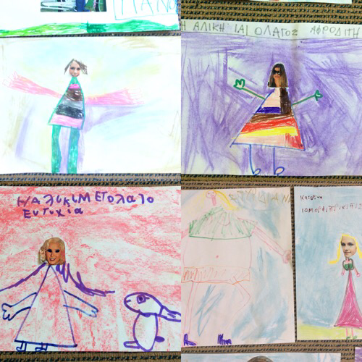
Τα έργα των παιδιών

Slide 11
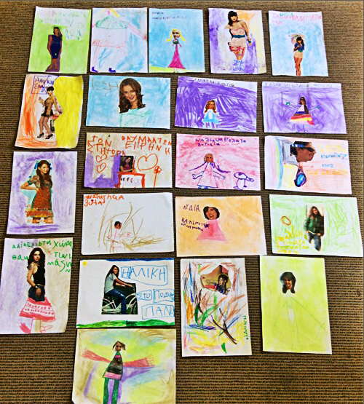
Το τελικό αποτέλεσμα

Slide 12

Χρηματοδότηση
Το παρόν εκπαιδευτικό υλικό έχει αναπτυχθεί στο πλαίσιο του εκπαιδευτικού έργου του διδάσκοντα.
Το έργο «Ανοικτά Ακαδημαϊκά Μαθήματα στο Πανεπιστήμιο Αθηνών» έχει χρηματοδοτήσει μόνο την αναδιαμόρφωση του εκπαιδευτικού υλικού.
Το έργο υλοποιείται στο πλαίσιο του Επιχειρησιακού Προγράμματος «Εκπαίδευση και Δια Βίου Μάθηση» και συγχρηματοδοτείται από την Ευρωπαϊκή Ένωση (Ευρωπαϊκό Κοινωνικό Ταμείο) και από εθνικούς πόρους.

Slide 13
Σημειώματα

Slide 14
Σημείωμα Ιστορικού Εκδόσεων Έργου
Το παρόν έργο αποτελεί την έκδοση 1.0.

Slide 15
Σημείωμα Αναφοράς
Copyright Εθνικόν και Καποδιστριακόν Πανεπιστήμιον Αθηνών, Αγγελική Γιαννικοπούλου 2015. Ελένη Τσενεκίδη, Μαριάννα Ματζίρη, Αγγελική Γιαννικοπούλου. «Το Εικονογραφημένο Βιβλίο στην Προσχολική Εκπαίδευση. Εικονογραφήσεις. Η Αλίκη στη χώρα των θαυμάτων: Στην κουνελότρυπα». Έκδοση: 1.0. Αθήνα 2015. Διαθέσιμο από τη δικτυακή διεύθυνση: http://opencourses.uoa.gr/courses/ECD5/.

Slide 16

Σημείωμα Αδειοδότησης
Το παρόν υλικό διατίθεται με τους όρους της άδειας χρήσης Creative Commons Αναφορά, Μη Εμπορική Χρήση Παρόμοια Διανομή 4.0 [1] ή μεταγενέστερη, Διεθνής Έκδοση. Εξαιρούνται τα αυτοτελή έργα τρίτων π.χ. φωτογραφίες, διαγράμματα κ.λπ., τα οποία εμπεριέχονται σε αυτό και τα οποία αναφέρονται μαζί με τους όρους χρήσης τους στο «Σημείωμα Χρήσης Έργων Τρίτων».
[1] http://creativecommons.org/licenses/by-nc-sa/4.0/
Ως Μη Εμπορική ορίζεται η χρήση:
που δεν περιλαμβάνει άμεσο ή έμμεσο οικονομικό όφελος από τη χρήση του έργου, για τον διανομέα του έργου και αδειοδόχο.
που δεν περιλαμβάνει οικονομική συναλλαγή ως προϋπόθεση για τη χρήση ή πρόσβαση στο έργο.
που δεν προσπορίζει στον διανομέα του έργου και αδειοδόχο έμμεσο οικονομικό όφελος (π.χ. διαφημίσεις) από την προβολή του έργου σε διαδικτυακό τόπο.
Ο δικαιούχος μπορεί να παρέχει στον αδειοδόχο ξεχωριστή άδεια να χρησιμοποιεί το έργο για εμπορική χρήση, εφόσον αυτό του ζητηθεί.

Slide 17
Διατήρηση Σημειωμάτων
Οποιαδήποτε αναπαραγωγή ή διασκευή του υλικού θα πρέπει να συμπεριλαμβάνει:
  το Σημείωμα Αναφοράς,
  το Σημείωμα Αδειοδότησης,
  τη δήλωση Διατήρησης Σημειωμάτων,
  το Σημείωμα Χρήσης Έργων Τρίτων (εφόσον υπάρχει),
μαζί με τους συνοδευτικούς υπερσυνδέσμους.

Slide 18
Σημείωμα Χρήσης Έργων Τρίτων
Το Έργο αυτό κάνει χρήση των ακόλουθων έργων:
Εικόνα 1: Εξώφυλλο του βιβλίου «Η Αλίκη στη χώρα των θαυμάτων: Στην κουνελότρυπα» / Λιούις Κάρολλ · διασκευή Τζο Ράτιγκαν, Τσαρλς Νάρνμπεργκ · μετάφραση Φίλιππος Μανδηλαράς · εικονογράφηση Ερίκ Πουιμπαρέ. - Αθήνα: Εκδόσεις Πατάκη, 2014. Biblionet.

